Slide 1


Оптимизация лектория в коворкинге общежития №3 "Башня" в МАИ.
Работу выполнили:
Гурьев Т. А.
Алимов Р. Р.
Васильев М. В.

Slide 2



СОДЕРЖАНИЕ
01.
Введение
02.
Актуальность
03.
Разработка решения
04.
Внедрение и тестирование
05.
Заключение

Slide 3


Введение
Цель и задачи проекта
Автоматизация бронирования лектория в коворкинге общежития №3 МАИ через разработку удобного Telegram-бота.
Анализ
Проектирование
Реализация
Анализ текущих проблем и выявление требований к системе.
Разработка концепции, интерфейса и функциональных требований.
Создание, программирование, тестирование и внедрение готового бота.

Slide 4
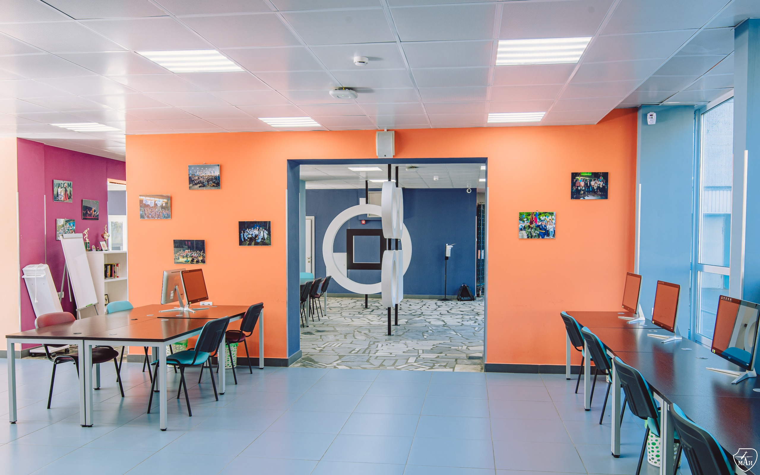
Объект исследования
Система бронирования лектория в коворкинге общежития «Башня» МАИ.
Исследование направлено на анализ существующих процессов резервирования, выявление их недостатков и разработку автоматизированного решения для повышения эффективности и удовлетворённости пользователей.

Slide 5
Актуальность
Проблемы текущей системы
70%
50%
считают систему неудобной
сталкивались с ошибками
Высокие временные затраты
Из-за необходимости личного присутствия.
Такими как двойные бронирования.
На ручное внесение изменений.
Текущая система снижает удовлетворённость пользователей и эффективность использования лектория.

Slide 6
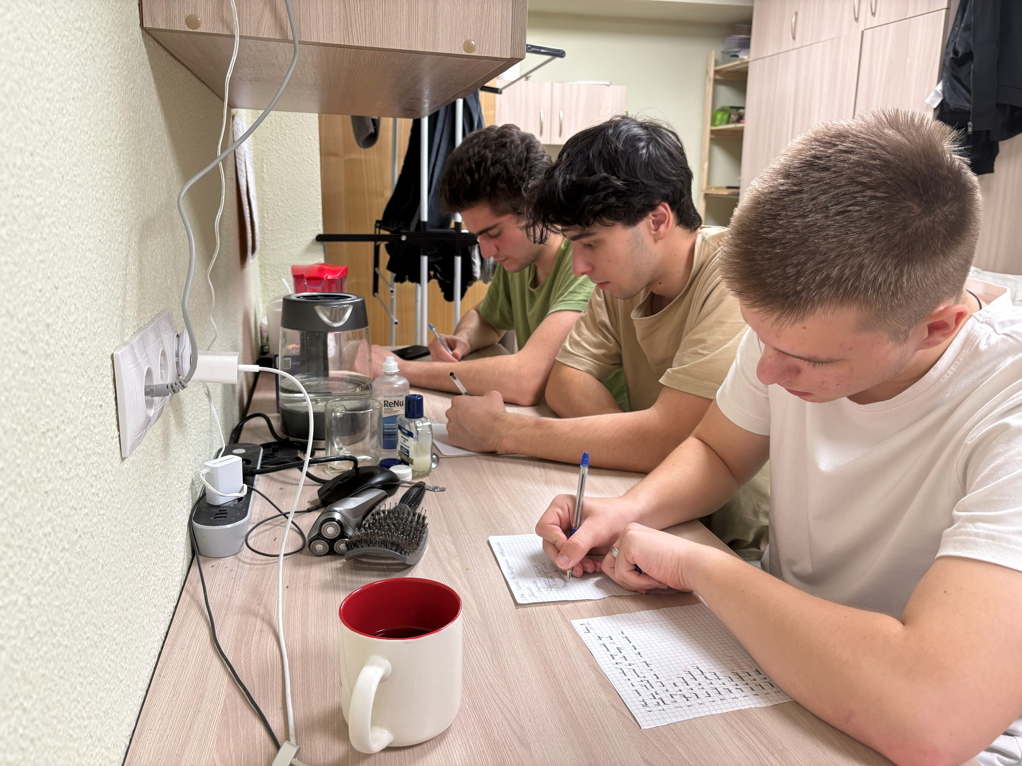
Проведение опроса
Для подтверждения актуальности проекта и сбора объективных данных мы провели опрос среди жителей общежития №3. Анализ результатов позволил выявить основные затруднения при использовании текущей системы бронирования, определить уровень удовлетворённости пользователей и оценить востребованность автоматизированного решения.

Slide 7



Разработка решения
Концепция автоматизации
Автоматизация призвана исключить человеческий фактор, снизить ошибки и обеспечить удобство для пользователей.
Упрощение: Удалённое резервирование в пару кликов.
Эффективность: Экономия времени на 20-30%.
Доступность: Возможность использования 24/7 с любого устройства.

Slide 8


Функциональность бота
Бот реализован на Python (aiogram) и PostgreSQL, с интуитивно понятным интерфейсом.
УПРАВЛЕНИЕ
Время изменений
Отмена бронирования
Просмотр истории
БРОНИРОВАНИЕ
Выбор даты и времени
Просмотр доступных слотов
Мгновенное подтверждение
ДОПОЛНИТЕЛЬНО
Бронирование настольных игр
Резервирование PlayStation
Заказ теннисного стола
ИНТЕГРАЦИЯ
Бот синхронизируется с базовыми данными для обеспечения актуальности информации в реальном времени
УВЕДОМЛЕНИЯ
Система отправляет уведомления о статусе бронирования и оповещает об изменениях

Slide 9
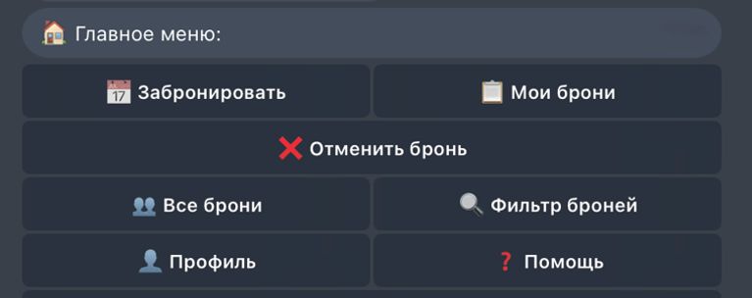
Интерфейс и пользовательский опыт
Простота: Понятные кнопки, минимум текста.
При разработке интерфейса основное внимание уделялось простоте, доступности и логичности, чтобы пользователи быстро осваивали функционал.
Доступность: Легко понять без обучения.
Визуализация: Современный и привлекательный дизайн.

Slide 10
Внедрение и тестирование
Этапы разработки и тестирования
1
2
3
4
Регистрация и БД
Интерфейс
Функционал
Админ-панель
Тестирование проводилось в реальных условиях с участием администрации, что позволило устранить конфликты бронирований и улучшить уведомления.

Slide 11
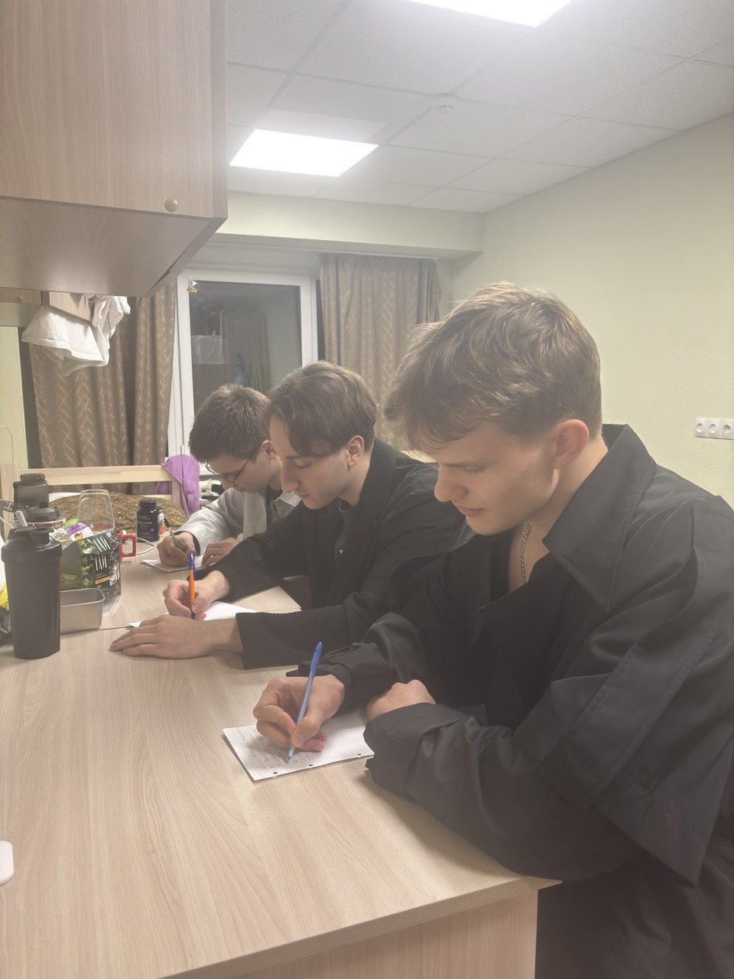
Результаты внедрения
85%
пользователей отметили значительное улучшение опыта бронирования.
Значительное сокращение количества ручных ошибок и конфликтов в расписании.
Повышение прозрачности расписания.
Все участники имеют актуальный и единый взгляд на занятость ресурсов коворкинга.
Система демонстрирует бесперебойную работу, став стабильной и удобной для всех.

Slide 12
Заключение
Достижение целей проекта
Поставленные задачи
Достигнутые результаты
Анализ проблем
Автоматизация процесса
Разработка бота
Повышение удовлетворённости
Проектирование интерфейса
Сокращение временных затрат
Тестирование и внедрение
Исключение ошибок
Цель проекта достигнута: создан эффективный и удобный инструмент для бронирования.

Slide 13
Перспективы развития
Напоминания
Интеграция
Расширение
Добавление функции напоминаний о бронировании.
Интеграция с персональными календарями пользователей.
Расширение функционала на другие ресурсы коворкинга.

Slide 14

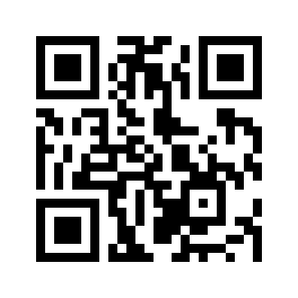
QR-коды проекта
Github_repository
Telegram_bot

